Slide 1

IL DECRETO SOSTEGNI-BIS:
GLI ASPETTI FISCALI
D'INTERESSE PER LE IMPRESE
Area Politiche Fiscali

Slide 2

CREDITO DI IMPOSTA LOCAZIONI
Credito d’imposta del 60% del canone di locazione, leasing o concessione di immobili ad uso non abitativo, (destinati allo svolgimento dell’attività industriale, commerciale, artigianale, agricola, di interesse turistico o all’esercizio abituale e professionale del lavoro autonomo) spettante da gennaio 2021 a maggio 2021:
a soggetti esercenti attività d’impresa, arte e professioni con ricavi o compensi non superiori a 15 milioni di euro (nel 2° periodo d’imposta antecedente al 25 maggio 2021);
enti non commerciali, compresi enti del terzo settore e enti religiosi.
Normativa
A partire dall’art. 65 dl DL 18/2020
art. 28, DL RILANCIO
art. 77, DL AGOSTO
art. 8 e 8-bis, DL RISTORI
art. 1, co. 602, LdB 2021
art. 2-bis, DL Natale
Ultima modifica: articolo 4,
DL Sostegni – bis
Prassi e chiarimenti
AE – circolare n. 14/E/2020
Telefisco
Provvedimento AE 1 luglio 2020, comunicazione cessione
Provvedimento AE 12 febbraio 2021, su cessione del credito
Credito del 30% (50% per strutture turistico-ricettive) in caso di contratti di servizi a prestazioni complesse o di affitto d’azienda, comprensivi di almeno un immobile ad uso non abitativo.
Confindustria Area Politiche Fiscali – Riproduzione riservata

Slide 3

CREDITO DI IMPOSTA LOCAZIONI
Requisiti di fatturato
Ammontare medio mensile del fatturato e dei corrispettivi del periodo compreso tra
il 1° aprile 2020 e il 31 marzo 2021 deve essere inferiore almeno del 30% rispetto
all'ammontare medio mensile del fatturato e dei corrispettivi del periodo compreso
tra il 1° aprile 2019 e il 31 marzo 2020.
Il credito d'imposta spetta anche in assenza dei requisiti del fatturato ai soggetti che hanno iniziato l'attività a partire dal 1° gennaio 2019.
Per le imprese turistico-ricettive, le agenzie di viaggio e i tour operator, il credito d'imposta spetta fino al 31 luglio 2021, a condizione che abbiano subìto una diminuzione del fatturato o dei corrispettivi nel mese di riferimento dell'anno 2021 di almeno il 50% rispetto allo stesso mese dell'anno 2019.
Confindustria Area Politiche Fiscali – Riproduzione riservata

Slide 4
CREDITO DI IMPOSTA LOCAZIONI
Modalità di utilizzo e altre disposizioni
Il credito d'imposta può essere:
utilizzato in compensazione nel modello F24 (codice tributo "6920")
  tramite i servizi telematici dell'Agenzia delle Entrate
  successivamente all'avvenuto pagamento del canone
utilizzato nella dichiarazione dei redditi relativa al periodo d'imposta di sostenimento della spesa
ceduto, anche parzialmente, ai sensi dell'art. 122 del DL 34/2020 ad altri soggetti, compresi istituti di credito o il locatore stesso
comunicazione avvenuta cessione (provv. AE 1.7.2020 n. 250739; provv. 14.12.2020 n. 378222; provv. 12.2.2021 n. 43058)
stesse modalità di utilizzo per i cessionari (dal giorno lavorativo successivo alla comunicazione della cessione, previa accettazione compensazione tramite F24 codice tributo "6931").
Confindustria Area Politiche Fiscali – Riproduzione riservata

Slide 5

CREDITO DI IMPOSTA LOCAZIONI
Modalità di utilizzo e altre disposizioni
Credito utilizzabile "successivamente all'avvenuto pagamento dei canoni; anche canone pagato:
in anticipo, anche nel 2019 (risposta AE n. 440/2020)
in ritardo (circ. AE n. 14/2020), anche nel 2021, ma solo dopo il pagamento
  (in caso di cessione del canone, dopo il pagamento della quota del 40% e nel rispetto di tutti gli adempimenti per la cessione).
Configura "versamento", ai fini del credito d'imposta sui canoni di locazione, anche l'escussione della fideiussione bancaria, prevista dal contratto di locazione (risposta AE n. 185/2021).
Il credito d'imposta:
non concorre alla formazione del reddito ai fini delle imposte sui redditi e dell’IRAP
non rileva ai fini del rapporto di cui agli articoli 61 e 109 co. 5 del TUIR
QUADRO TEMPORANEO AIUTI DI STATO
Quadro temporaneo
Aiuti di Stato
Confindustria Area Politiche Fiscali – Riproduzione riservata

Slide 6

CREDITO DI IMPOSTA RIMANENZE MAGAZZINO
Credito d’imposta pari al 30% dell’incremento delle rimanenze tra la media dei 3 esercizi precedenti (per i solari, esercizi 2017, 2018 e 2019) e l’esercizio 2020
Sostegni-bis: estensione anche al 2021 (sempre media dei 3 esercizi precedenti)
      Requisiti:
      valore delle rimanenze finali da certificare tramite un revisore contabile o una società di revisione iscritti nella sezione A del registro di cui all’articolo 8 DLGS n. 39/2010, per le sole “imprese non soggette a revisione legale dei conti e prive di collegio sindacale”.
      certificazione non necessaria per società già soggette a rev. contabile valore dal bilancio
      Utilizzo:
      comunicazione preventiva AE
      compensazione tramite F24 solo nel 2021
      plafond 2021 : elevato da 45 a 95 mln di €
      plafond 2022: 150 mln di €
Normativa
art. 48-bis, DL Rilancio
art. 8, DL Sostegni-bis
Prassi e chiarimenti
Decreto MiSE e Provv. AE DA EMANARE
Confindustria Area Politiche Fiscali – Riproduzione riservata

Slide 7

CREDITO DI IMPOSTA RIMANENZE MAGAZZINO
Art. 92, TUIR: le rimanenze vanno valutate per un importo non minore di quello che si ottiene raggruppando i beni in categorie omogenee per valore e per natura
Rimanenze fine 2020 > media rimanenze 2017, 2018, 2019 credito di imposta
pari al 30% della differenza
Ipotesi di calcolo (solo sulla base delle norme):
rimanenze 31/12/2017: 900 €
rimanenze 31/12/2018: 1.000 €
rimanenze 31/12/2019: 1.100 €
        rimanenze 31/12/2020: 1.500 €
        incremento rimanenze 2020 rispetto media triennio: 1.500-1.000 = 500 €
          credito di imposta: 30% di 500 € = 150 €
Attenzione!
I provv.attuativi potrebbe indicare modalità differenti
(decreto Mise - termine di 20 gg. dal 26.05.2021; provvedimento direttore AE - termine di 30 giorni dal 26.05.2021)
Media del triennio: 1.000 €
QUADRO TEMPORANEO AIUTI DI STATO
Quadro temporaneo
Aiuti di Stato
Confindustria Area Politiche Fiscali – Riproduzione riservata

Slide 8

CREDITO DI IMPOSTA SANIFICAZIONE E DPI
Normativa
art. 32, DL Sostegni-bis
Prassi e chiarimenti
circ. AE n. 20/2020
Provv. Direttore AE DA EMANARE
AMBITO SOGGETTIVO
soggetti esercenti attività d'impresa
esercenti arti e professioni
enti non commerciali, inclusi gli enti del Terzo del settore e
gli enti religiosi civilmente riconosciuti
soggetti in regime forfetario e imprese agricole (V. circ. Agenzia delle Entrate 20/2020, § 2.1).
AMBITO OGGETTIVO
sanificazione ambienti e strumenti
somministrazione di tamponi
l'acquisto di dispositivi di protezione individuale e di prodotti detergenti e disinfettanti
l'acquisto di dispositivi di sicurezza diversi
l'acquisto di dispositivi atti a garantire la distanza di sicurezza interpersonale
Spese sostenute nei mesi di GIUGNO, LUGLIO E AGOSTO 2021
CASSA /
COMPETENZA
Confindustria Area Politiche Fiscali – Riproduzione riservata

Slide 9
CREDITO DI IMPOSTA SANIFICAZIONE E DPI
NOZIONE DI SANIFICAZIONE: attività finalizzate ad eliminare o ridurre a quantità non significative la presenza del virus. Tale condizione risulta soddisfatta qualora sia presente apposita certificazione redatta da operatori professionisti sulla base dei Protocolli di regolamentazione vigenti (circ. Agenzia delle Entrate 20/2020, § 2.2.1).
Credito d'imposta del 30% delle spese
fino ad un massimo di 60.000 euro di credito per ciascun beneficiario
nel limite complessivo di spesa previsto per l'agevolazione, fissato in 200 milioni di euro
Il credito d'imposta può essere:
utilizzato in compensazione nel modello F24
utilizzato nella dichiarazione dei redditi relativa al periodo di imposta di sostenimento della spesa
Il credito di imposta:
non concorre alla formazione del reddito ai fini delle imposte sui redditi e dell’IRAP
non rileva ai fini del rapporto di cui agli articoli 61 e 109 co. 5 del TUIR
Confindustria Area Politiche Fiscali – Riproduzione riservata

Slide 10


CREDITO DI IMPOSTA PUBBLICITÀ
Legge di Bilancio 2021 – DOPPIO REGIME
regime ordinario: 75% (metodo incrementale) per le campagne pubblicitarie su emittenti televisive e radiofoniche locali
regime straordinario: 50% per le campagne pubblicitarie sulla stampa (giornali quotidiani e periodici, anche in formato digitale)
Normativa
art. 57-bis, DL n. 50/2017
art. 67, DL Sostegni-bis
art. 1, co. 608, LdB 2021
Prassi e chiarimenti
DPCM 16 maggio 2018, n. 90
X
REGIME UNITARIO
limitatamente agli anni 2021 e 2022, per entrambi i canali, il credito d’imposta è concesso nella misura unica del 50% del valore degli investimenti effettuati
viene meno il presupposto dell’incremento minimo dell’1% dell’investimento, rispetto all’investimento dell’anno precedente
Confindustria Area Politiche Fiscali – Riproduzione riservata

Slide 11
CREDITO DI IMPOSTA PUBBLICITÀ
AMBITO SOGGETTIVO
imprese
lavoratori autonomi
enti non commerciali
AMBITO OGGETTIVO
Investimenti pubblicitari:
- su emittenti televisive e radiofoniche, analogiche o digitali, iscritte al ROC
- sui giornali quotidiani e periodici, pubblicati in edizione cartacea o in formato digitale, registrati presso il Tribunale, ovvero presso il ROC, e dotati del Direttore responsabile
Sono escluse:
- le spese sostenute per l’acquisto di spazi nell’ambito della programmazione o dei palinsesti editoriali per pubblicizzare o promuovere televendite di beni e servizi
- le spese per la trasmissione o per l’acquisto di spot radio e televisivi di inserzioni o spazi promozionali relativi a servizi di pronostici, giochi o scommesse con vincite in denaro, di messaggeria vocale, chat-line
- le spese accessorie, di intermediazione e ogni altra spesa diversa dall’acquisto dello spazio pubblicitario, anche se ad essa funzionale o connessa
Confindustria Area Politiche Fiscali – Riproduzione riservata

Slide 12
CREDITO DI IMPOSTA PUBBLICITÀ
Altre novità:
Sono ammissibili anche gli investimenti pubblicitari su radio e tv nazionali non partecipate dallo Stato.
  Per il 2021 e il 2022, pertanto, il credito d’imposta spetta per le spese per campagne pubblicitarie:
  - giornali quotidiani e periodici, anche in formato digitale
  - em. televisive e radiofoniche, analogiche o digitali, locali o nazionali non partecipate dallo Stato
nuova finestra temporale per la comunicazione per l’accesso al beneficio, che si aprirà dal 1° al 30 settembre 2021. Per espressa disposizione normativa, restano valide le comunicazioni inviate dal 1° e al 31 marzo 2021. Eventuale nuova istanza presentata a settembre sostituirà la precedente.
UTILIZZO DEL CREDITO
preventiva comunicazione e compensazione in F24
RISORSE DISPONIBILI
- 65 mln € per investimenti pubblicitari effettuati sui giornali quotidiani e periodici, anche on line
- 25 mln € per gli investimenti pubblicitari effettuati sulle emittenti televisive e radiofoniche locali e nazionali analogiche o digitali, non partecipate dallo Stato.
Dal 2023: 45 mln € in ragione d’anno.
Per ciascuno degli anni 2021 e 2022
REGIME DE MINIMIS
Regime de minimis
Confindustria Area Politiche Fiscali – Riproduzione riservata

Slide 13

ACE INNOVATIVA
Rafforzamento una tantum del regime ordinario per il solo 2021, mediante:
applicazione di un coefficiente di remunerazione del 15%
determinazione della “base ACE” calcolata prendendo a riferimento la variazione in aumento del capitale proprio al 31 dicembre 2021 rispetto a quello esistente alla chiusura del periodo d’imposta precedente (2020 per i soggetti “solari”
rilevanza degli incrementi del capitale proprio a partire dal 1° giorno del periodo d’imposta (quindi dall’01/01/2021 per i “solari”)
la variazione in aumento del capitale proprio rileva per un importo massimo di 5 mln € indipendentemente dall’importo del patrimonio netto risultante dal bilancio
Normativa
art. 1, DL n. 201/2011
art. 1, co. 287, LdB 2020
art. 19, co. 2-7, DL Sostegni-bis
Prassi e chiarimenti
Provvedimento Direttore AE DA EMANARE
Confindustria Area Politiche Fiscali – Riproduzione riservata

Slide 14

ACE INNOVATIVA
AMBITO SOGGETTIVO:
- società di capitali
enti commerciali
Stabili organizzazioni di soggetti non residenti
imprenditori individuali
società in nome collettivo e in accomandita semplice in regime di contabilità ordinaria
SONO ESCLUSI
gli enti pubblici e privati diversi dalle società
i trust che non hanno per oggetto esclusivo o principale l’esercizio di attività commerciale
gli organismi di investimento collettivo del risparmio, residenti nel territorio dello Stato.
E inoltre, le società:
soggette a procedure di fallimento, liquidazione coatta, amministrazione straordinaria delle grandi imprese in crisi
tonnage tax (art. 155, TUIR)
che rientrano tra le società agricole che determinano il reddito ai sensi dell’articolo 32, TUIR
Confindustria Area Politiche Fiscali – Riproduzione riservata

Slide 15
ACE INNOVATIVA
MODALITÀ DI CALCOLO «ORDINARIE»
sommatoria dei componenti positivi e negativi
risultato confrontato con il patrimonio netto contabile risultante dal bilancio di esercizio, dal momento che ogni variazione in aumento, relativa a ciascun esercizio, non può eccedere il patrimonio netto contabile esistente al termine del medesimo esercizio
una volta determinata la base ACE, l’importo deducibile viene calcolato moltiplicando tale base per un’aliquota percentuale, fissata dallo Stato, su base annua:
          - 4,75% per il 2016;
          - 1,6% per il 2017;
          - 1,5% dal 2018;
          - 1,3% dal 2019 in poi.
Nel caso in cui l’importo del rendimento nozionale superi il reddito complessivo netto, l’eccedenza di rendimento nozionale può essere riportata nei periodi d’imposta successivi.
INCREMENTI | DECREMENTI
conferimenti in denaro versati dai soci o partecipanti ovvero quelli che sono versati per acquisire la qualifica di socio o partecipante utili accantonati a riserva, ad esclusione di quelli destinati a riserve non disponibili | riduzioni di PN con attribuzione ai soci, effettuate a qualsiasi titolo, ovvero in denaro o natura acquisti di partecipazioni in società controllate acquisti di aziende o rami incremento crediti da finanziamento
Confindustria Area Politiche Fiscali – Riproduzione riservata

Slide 16
ACE INNOVATIVA
 | ACE "Innovativa 2021" | ACE "ordinaria"
Anni d'imposta agevolabili | 2021 (Periodo d'imposta successivo a quello in corso al 31 dicembre 2020) | Anni post 2010 (norma "di sistema")
Rendimento nozionale del capitale proprio | 15% | 1,3%
Variazione del capitale proprio rilevante | ∆ + al 31/12/2021 rispetto al 31/12/2020 (per i "solari") | ∆ + del capitale proprio rispetto a quello esistente alla chiusura dell'esercizio in corso al 31 dicembre 2010
Rilevanza temporale degli incrementi di capitale proprio | A partire dal primo giorno del periodo d'imposta (01/01/2021 per i "solari") | Criterio del pro rata temporis (data del versamento, etc.)
Importo massimo ∆ + riconoscibile | 5 milioni di euro | Patrimonio netto risultante dal bilancio (escluse riserve per acquisto azioni proprie)
Confindustria Area Politiche Fiscali – Riproduzione riservata

Slide 17
ACE INNOVATIVA
MODALITA’ DI UTILIZZO ORDINARIE
deduzione ACE complessiva spettante in diminuzione del reddito complessivo netto (già ridotto di eventuali perdite pregresse) fino a concorrenza di quest’ultimo
in presenza di reddito capiente, l’eventuale base ACE non utilizzata non può essere riportata nei periodi successivi (circolare Ag. Entrate 23 maggio 2014 n. 12)
l’eventuale base ACE eccedente può essere, alternativamente, in tutto o in parte
  • utilizzata nei periodi d'imposta successivi senza limiti temporali
  • convertita in un credito d'imposta, da ripartire in 5 quote annuali utilizzabili esclusivamente in diminuzione dell'IRAP dei relativi periodi, compreso quello di formazione
  La scelta effettuata in ciascun periodo è irrevocabile.
Confindustria Area Politiche Fiscali – Riproduzione riservata

Slide 18
ACE INNOVATIVA
MODALITA’ DI UTILIZZO ACE INNOVATIVA
Detassazione del reddito; o
Credito di imposta utilizzabile, previa comunicazione all’Agenzia delle entrate - dal giorno successivo agli eventi così individuati dalla norma:
  avvenuto versamento del conferimento in denaro;
  rinuncia o compensazione di crediti;
  delibera dell’assemblea che destina, in tutto o in parte, a riserva l’utile di esercizio.
Il comma 6 del D.L. 73/2021 individua tre modalità di utilizzo del credito d’imposta:
in compensazione, senza limiti di importo, ai sensi dell'art. 17 del D.lgs. n. 241/97
chiesto a rimborso
        ceduto, con facoltà di successiva cessione del credito ad altri soggetti (il credito è fruito dal cessionario con le stesse modalità previste per il soggetto cedente, e i soggetti cessionari rispondono solo dell’eventuale utilizzo del credito d’imposta in modo irregolare o in misura maggiore rispetto al credito ricevuto.)
Confindustria Area Politiche Fiscali – Riproduzione riservata

Slide 19

ACE INNOVATIVA
DISPOSIZIONI ANTIELUSIVE – art. 19, co. 4-5, DL Sostegni-bis
si tratta di meccanismi di restituzione del beneficio fiscale fruito, qualora, nei due periodi d’imposta successivi al 2021, il patrimonio netto si sia ridotto per cause diverse dall’emersione di perdite di bilancio.
È dunque, necessario, per non perdere il beneficio dell’ACE INNOVATIVA, che gli incrementi posti a base del beneficio rafforzato rimangano nel patrimonio dell’impresa almeno fino alla fine del 2023.
Confindustria Area Politiche Fiscali – Riproduzione riservata

Slide 20
ACE INNOVATIVA
RECAPTURE in presenza di credito di imposta:
se la variazione del capitale proprio del periodo d’imposta 2021 risulta inferiore agli incrementi effettuati nello stesso periodo d’imposta, il credito d’imposta andrà restituito in proporzione alla differenza tra la predetta variazione del capitale proprio e gli incrementi.
          Analogo meccanismo di controllo è previsto per i 2 periodi d’imposta oggetto di osservazione (2022 e 2023).
Anno | Increm. cp | Credito d'imposta Super ACE | Decr. cp | ∆ cp | Differenziale | Calcolo beneficio da restituire | Importo beneficio restituito
2021 | 1000 | 36 (1000x15x24) | 200 | 800 | 200 (800<1000) | (200:1000=X:36) | 7,2
2022 | - | - | 300 | 500 | 300 (500<800) | ((800-500):1000=X:36) | 10,8
2023 | - | - | 100 | 400 | 400 (400<800) | ((800-400):1000=X:36-10,8 | 3,6
Confindustria Area Politiche Fiscali – Riproduzione riservata

Slide 21
ACE INNOVATIVA
RECAPTURE in presenza di detassazione:
se nel 2022 risulta una variazione in aumento inferiore a quella del 2021, il beneficio fiscale fruito nel 2021 deve essere restituito, attraverso una variazione in aumento del reddito complessivo del 2022, per un importo pari al 15% della differenza tra la variazione 2021 e la variazione 2022 (senza tener conto delle perdite di bilancio);
se nel 2023 risulta una variazione in aumento del capitale proprio inferiore rispetto a quella del 2021, il beneficio fiscale fruito nel 2021 è restituito con una variazione in aumento del reddito complessivo del 2023, per un importo pari al 15% della differenza tra la variazione in aumento del capitale proprio 2021 e quella 2023 (al netto dell’eventuale “ripresa” già effettuata nel 2022). Anche in questo caso, non si tiene conto del limite del patrimonio netto risultante dal bilancio.
Variazione in aumento cap. proprio 2021 | "A" | 1000
Rendimento nozionale | "B" | 15%
Deduzione reddito complessivo 2021 | C="A"x"B" | 150
Variazione in aumento cap. proprio 2022 | "D" | 800
Differenziale ∆ 2021 ∆ 2022 | "E"= "A"-"D" | 200
∆ + reddito complessivo 2022 | "F"= "E"x "B" | 30
Variazione in aumento cap. proprio 2023 | "G" | 400
Differenziale ∆ 2021 ∆ 2023 | "H"="A"-"G" | 600
∆ + reddito complessivo 2023 ((1000-400)x15%)-30 | "I"= ("H"x "B") - "F" | 60
Confindustria Area Politiche Fiscali – Riproduzione riservata

Slide 22

CREDITI DI IMPOSTA BENI STRUMENTALI
Incentivi per investimenti in beni strumentali nuovi
ordinari (materiali e immateriali)
4.0 (allegati A e B Legge di Bilancio 2017)
AMBITO TEMPORALE
Dal 16 novembre 2020 al 31 dicembre 2022 (con possibilità di consegna fino al 30 giugno 2023)
Aliquote diverse se 2021 o 2022
Normativa
art. 1, co. 1054 e ss., LdB 2021
art. 20, DL Sostegni-bis
Confindustria Area Politiche Fiscali – Riproduzione riservata

Slide 23
CREDITI DI IMPOSTA BENI STRUMENTALI
AMBITO
SOGGETTIVO
Società di persone
Società di capitali
Imprese individuali
Enti non commerciali
Stabili organizzazioni di non residenti
Esercenti arti e professioni (no 4.0)
Esclusioni
Imprese in liquidazione volontaria, fallimento, liquidazione coatta amministrativa, concordato senza continuità, etc.
Imprese destinatarie di sanzioni interdittive
Sicurezza lavoro e reg. contributiva
Beni materiali e immateriali diversi da Allegato A e B
Beni (anche software) finalizzati a favorire la trasformazione tecnologica e digitale secondo il paradigma 4.0 (interconnessione, scambio di dati, integrazione costante dei sistemi produttivi)
Esclusioni
Mezzi di trasporto a motore art. 164, co. 1, TUIR
Aliquota ammortamento < 6,5%
Fabbricati e costruzioni
Beni gratuitamente devolvibili delle imprese operanti in concessione e a tariffa
Condutture, condotte, m. rotabile,…
AMBITO
OGGETIVO
Confindustria Area Politiche Fiscali – Riproduzione riservata

Slide 24
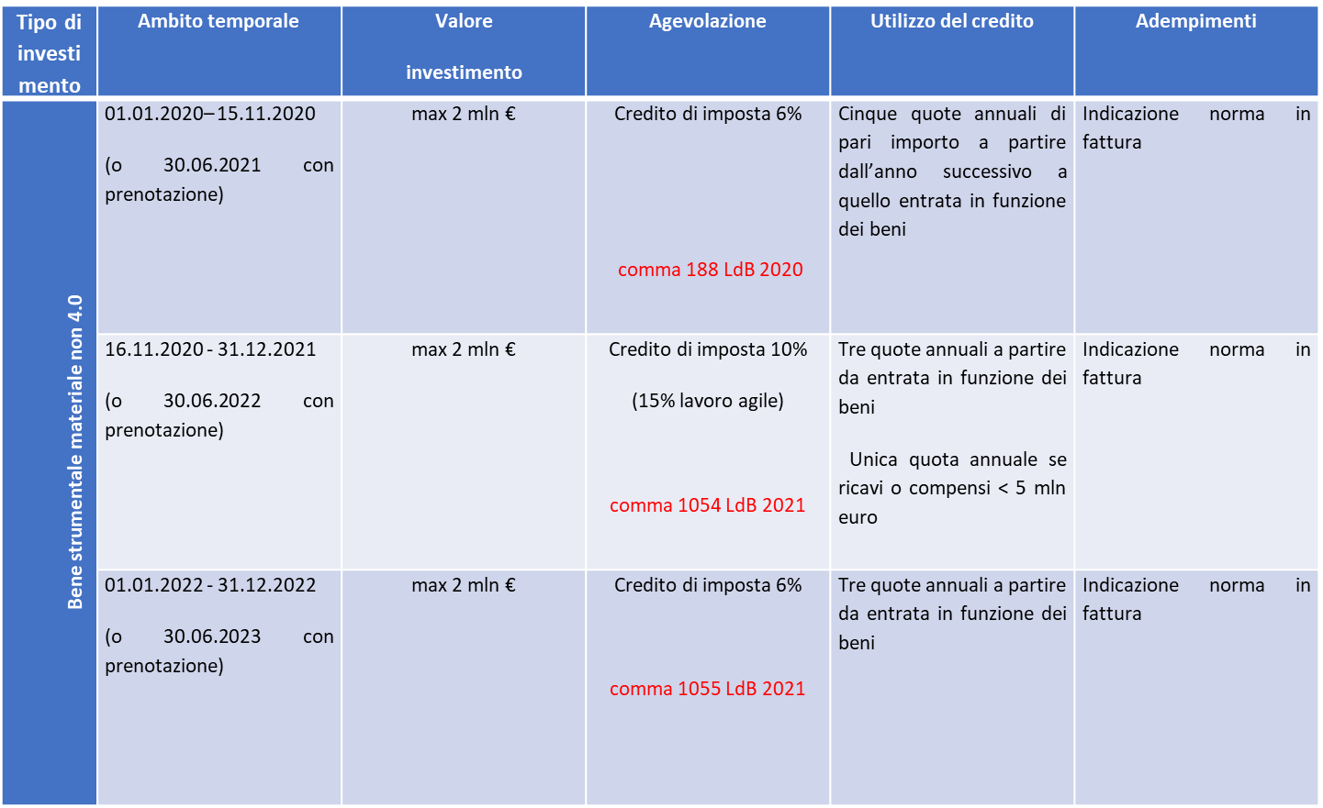
CREDITI DI IMPOSTA BENI STRUMENTALI
NOVITÀ SOSTEGNI-BIS
Unica quota annuale
Confindustria Area Politiche Fiscali – Riproduzione riservata

Slide 25
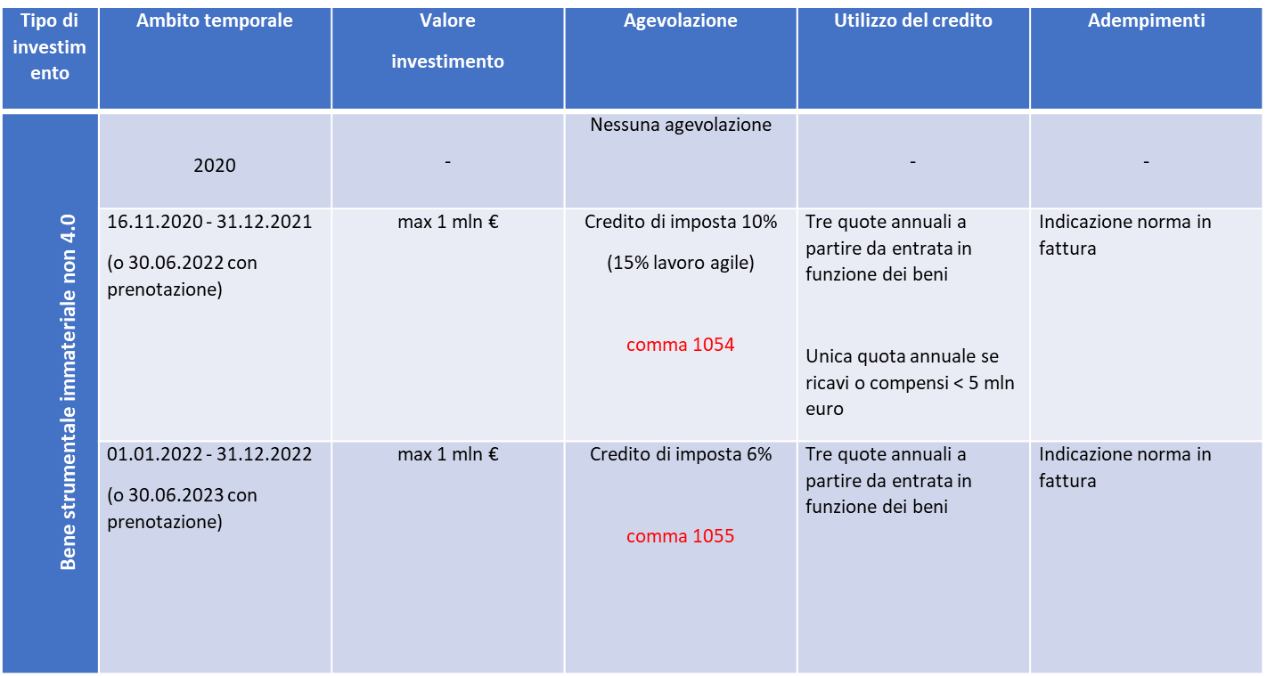
CREDITI DI IMPOSTA BENI STRUMENTALI
Confindustria Area Politiche Fiscali – Riproduzione riservata

Slide 26
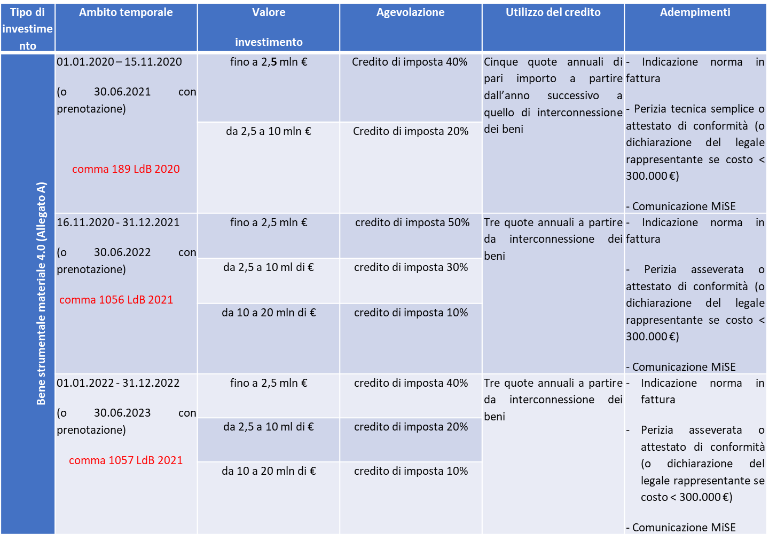
CREDITI DI IMPOSTA BENI STRUMENTALI
Confindustria Area Politiche Fiscali – Riproduzione riservata

Slide 27
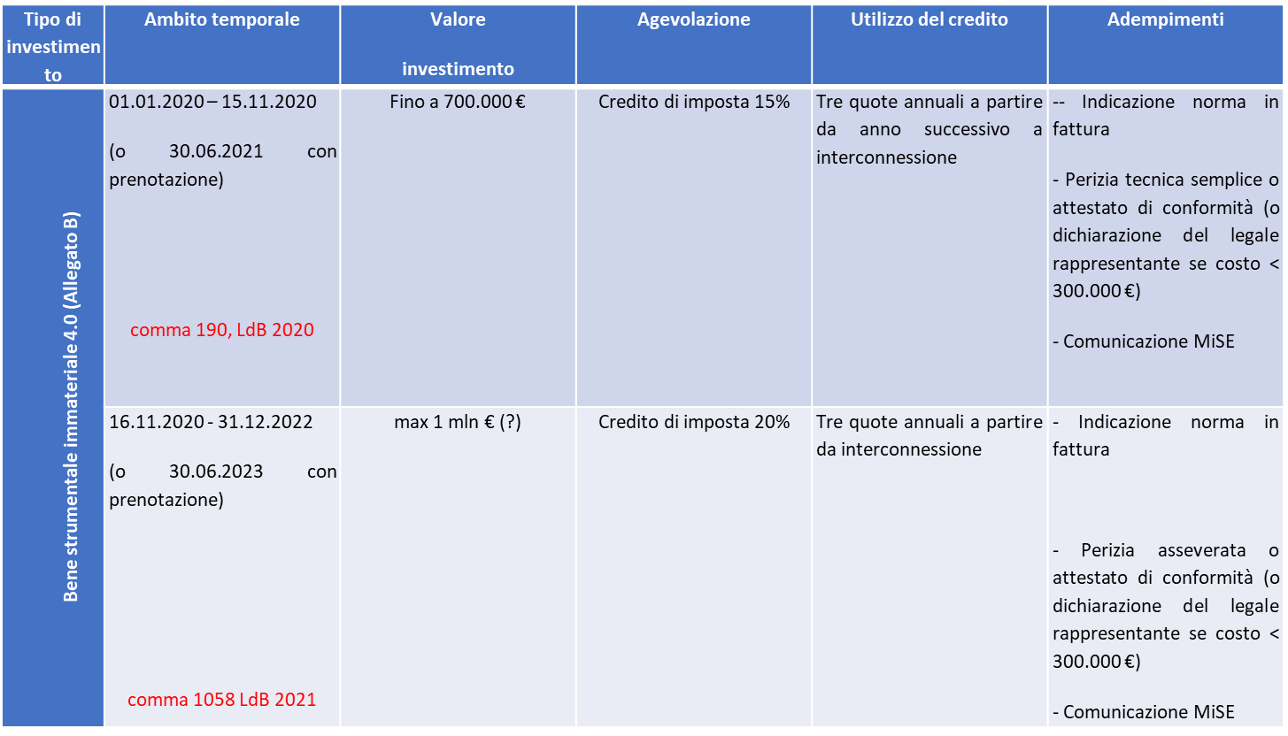
CREDITI DI IMPOSTA BENI STRUMENTALI
Confindustria Area Politiche Fiscali – Riproduzione riservata

Slide 28

CREDITO DI IMPOSTA R&S VACCINI
Normativa
art. 31, DL Sostegni-bis
AMBITO SOGGETTIVO
- imprese che effettuano attività di ricerca e sviluppo per farmaci innovativi, inclusi i vaccini;
COMMESSE ESTERE: anche imprese residenti o stabili organizzazioni nel territorio dello Stato di soggetti non residenti che eseguono le attività di ricerca e sviluppo in Italia nel caso di contratti stipulati con imprese UE, SEE, o Stati white-list
Credito d'imposta nella misura del 20% dei costi sostenuti dal 1° giugno 2021 al 31 dicembre 2030.
Base di calcolo del credito d'imposta:
tutti i costi sostenuti per ricerca fondamentale, ricerca industriale, sviluppo sperimentale e studi di fattibilità necessari per il progetto di ricerca e sviluppo nel corso della sua durata (ad esclusione dei costi relativi agli immobili e ai terreni)
Confindustria Area Politiche Fiscali – Riproduzione riservata

Slide 29
CREDITO DI IMPOSTA R&S VACCINI
MODALITÀ DI UTILIZZO
Il credito d'imposta:
non è cumulabile, in relazione ai medesimi costi ammissibili, con altri incentivi sotto forma di credito d'imposta per le attività di r&s;
spetta fino ad un importo massimo di euro 20 milioni annui per ciascun beneficiario
è utilizzabile in compensazione in F24, in tre quote annuali di pari importo, a decorrere dall'anno successivo a quello di maturazione
non concorre alla formazione della base imponibile ai fini delle imposte sui redditi e dell’IRAP Al credito di imposta:
Non si applicano i limiti di cui all'articolo 1, comma 53, della legge 24 dicembre 2007, n. 244, e di cui all'articolo 34 della legge 23 dicembre 2000, n. 388.
Aiuto di Stato
Confindustria Area Politiche Fiscali – Riproduzione riservata

Slide 30

WELFARE AZIENDALE
Normativa
art. 6-quinquies, DL Sostegni
art. 112, DL Agosto
art. 51, co. 3, TUIR
Per i soli periodi d'imposta 2020 e 2021, l'importo del valore dei beni ceduti e dei servizi prestati dall'azienda ai lavoratori dipendenti che non concorre alla formazione del reddito ai sensi dell'articolo 51, comma 3, TUIR è elevato a 516,46 €.
Art. 51, TUIR
«Non concorre a formare il reddito (di lavoro dipendente) il valore dei beni ceduti e dei servizi prestati se complessivamente di importo non superiore nel periodo d’imposta 258,23 euro; se il predetto valore è superiore al citato limite, lo stesso concorre interamente a formare il reddito»
Confindustria Area Politiche Fiscali – Riproduzione riservata

Slide 31

ELIMINAZIONE PRIMA RATA IMU
Per il 2021 non è dovuta la prima rata dell'imposta municipale propria (IMU) relativa agli immobili posseduti dai soggetti passivi per i quali ricorrono le condizioni di cui all'articolo 1, commi da 1 a 4, del DL Sostegni
E cioè i soggetti passivi titolari di partita IVA che svolgono attività d’impresa, arte o professione o producono reddito agrario:
che hanno conseguito ricavi / compensi 2019 non superiori a 10 mln €
con un ammontare medio mensile del fatturato e dei corrispettivi nell'anno 2020 inferiore almeno del 30% all’ammontare medio mensile del fatturato e dei corrispettivi dell'anno 2019
(requisito non richiesto per i soggetti che hanno attivato la partita IVA dal 1° gennaio 2019)
L’esenzione si applica solo agli immobili nei quali i soggetti passivi
esercitano le attività di cui siano anche gestori.
Normativa
art. 6-sexies, DL Sostegni
Aiuto di Stato
Confindustria Area Politiche Fiscali – Riproduzione riservata

Slide 32
CONTRIBUTO A FONDO PERDUTO
1a
1b
1c
2
Contributo alternativo
“attività stagionali”
Contributo automatico
Contributo per chi NON l’ha ricevuto
Contributo “perequativo”
Alternativi
Subordinato autorizzazione UE
CRITERI GENERALI: Salvo differente previsione si rimanda alle regole del CFP del DL Sostegni
Quadro temporaneo
Aiuti di Stato
Confindustria Area Politiche Fiscali – Riproduzione riservata

Slide 33

CONTRIBUTO A FONDO PERDUTO
OGGETTIVE
Ricavi o compensi del 2019 inferiori a € 10 milioni (importo complessivo in caso di più attività)
Media mensile del fatturato del 2020 inferiore di almeno il 30% a quella del 2019 oppure apertura P.IVA nel 2019 (quest’ultima non valida per il CFP “attività stagionali”)
CONDIZIONI
Soggetti titolari di partita Iva che svolgono attività di impresa o di lavoro autonomo o che sono titolari di reddito agrario, e che sono residenti o stabiliti in Italia.
Soggetti con P.IVA attiva al 26 maggio 2021 (salvo eredi o soggetto derivante da operazioni straordinarie)
SOGGETTIVE
Confindustria Area Politiche Fiscali – Riproduzione riservata

Slide 34



CONTRIBUTO A FONDO PERDUTO
CALCOLO
RICHIESTA
EROGAZIONE
- Il credito d’imposta potrà essere utilizzato in F24, cod. tributo 6941 (Ris. n.24/2021)
- Alla compensazione non si applica il divieto di compensazione in presenza di ruoli erariali scaduti per un importo superiore a 1.500 euro (articolo 31, co 1, DL n. 78/2010), il tetto annuo massimo delle compensazioni (art. 34 L n. 388/2000), l’ammontare annuo massimo dei crediti d’imposta fruibili (art. 1, co 53, L n. 244/2007)
- Il credito d’imposta riconosciuto non può essere ceduto ad altri soggetti
Si applica una % - che varia in base ai ricavi o compensi del 2019 – alla differenza tra la media mensile del 2019 e quella del 2020.
Minimo: Persone fisiche € 1000, altri soggetti € 2000
Massimo: € 150.000
Presentare istanza tramite software o procedura web
Scelta tra accredito o credito d’imposta
Indicare IBAN e CF del titolare conto (Allert: scarto)
In caso di scarto, reinvio entro il termine della scadenza
Avviene direttamente nel c/c indicato
Il credito d’imposta può essere utilizzato in compensazione orizzontale tramite F24
In caso di errori (rilevati dalla banca) rischio storno
In caso di CFP non spettante o di rinuncia è possible restituire l’importo e pagare interessi e sanzioni (RO)
Confindustria Area Politiche Fiscali – Riproduzione riservata

Slide 35

CONTRIBUTO A FONDO PERDUTO
Per calcolare il FATTURATO o l’ammontare dei CORRISPETTIVI del periodo di riferimento si considerano gli importi al netto dell’IVA, delle:
Fatture immediate e differite relative alle operazioni effettuate nel periodo
Note di variazione emesse
Cessioni del beni ammortizzabili
Corrispettivi delle operazioni effettuate trasmessi telematicamente o annotate
I soggetti che applicano la ventilazione, il regime del margine e le agenzie di viaggio possono considerare gli importi al lordo dell’IVA
Per la media mensile si divide l’importo per i mesi di attività dell’anno
In caso di apertura di attività nel 2019 non si considera il mese di apertura
FOCUS
Confindustria Area Politiche Fiscali – Riproduzione riservata

Slide 36
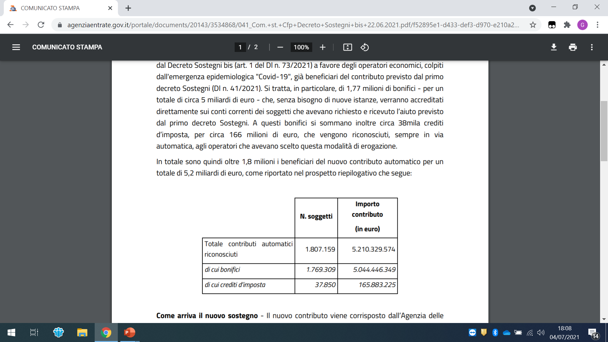

CONTRIBUTO A FONDO PERDUTO
1a
Contributo automatico
Erogato con le stesse modalità del CFP DL Sostegni
Non serve presentare una nuova istanza
Non è erogato a chi ha restituito il precedente CFP
Il Comunicato Stampa MEF/AE del 22 giugno 2021 informa sull’avvenuta erogazione contributi automatici
Confindustria Area Politiche Fiscali – Riproduzione riservata

Slide 37
CONTRIBUTO A FONDO PERDUTO
Erogato se la media mensile del periodo 1° aprile 2020 – 31 marzo 2021 è inferiore del 30% alla media mensile del periodo 1° aprile 2019 – 31 marzo 2020.
La condizione deve essere rispettata anche in caso di apertura della partita IVA nel 2019 e si considera l’effettuato dal mese successivo a quello di apertura.
Occorre presentare una nuova istanza per dimostrare l’ulteriore “danno subito”
Non è erogato a chi ha restituito il precedente CFP
1b
Contributo alternativo
Il Comunicato Stampa MEF/AE del 2 luglio 2021 informa che dal 5 luglio 2021 al 2 settembre 2021 è possibile presentare via web l’istanza per la richiesta del CFP – dal 7 luglio 2021 per chi invia il file tramite software -.
Confindustria Area Politiche Fiscali – Riproduzione riservata

Slide 38
CONTRIBUTO A FONDO PERDUTO
1c
Erogabile ai soggetti che non hanno ricevuto il CFP del DL Sostegni bis perché non hanno presentato l’istanza al contributo Sostegni o l’hanno presentata ma è stata scartata oppure, ancora, hanno restituito interamente il contributo Sostegni in quanto indebitamente percepito.
Contributo per chi NON l’ha ricevuto
Per tali soggetti vigono le stesse condizioni di accesso, le stesse modalità di calcolo e le stesse modalità di erogazione previste per il C. «attività stagionali» ma si applicano percentuali superiori alla differenza delle medie mensili.
Confindustria Area Politiche Fiscali – Riproduzione riservata

Slide 39
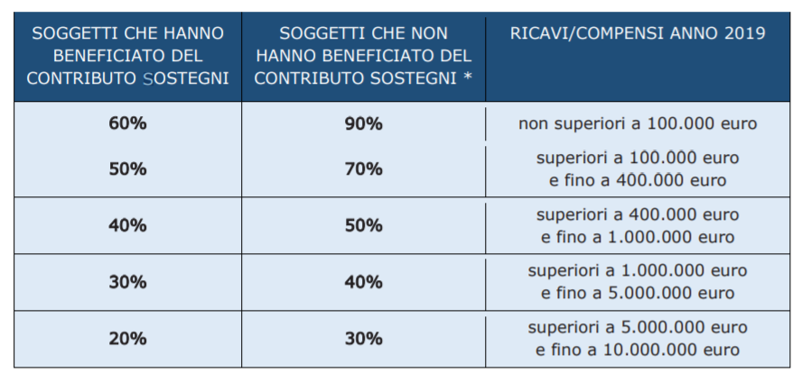
CONTRIBUTO A FONDO PERDUTO
FOCUS
Confindustria Area Politiche Fiscali – Riproduzione riservata

Slide 40
CONTRIBUTO A FONDO PERDUTO
Erogabile ai soggetti aventi ricavi/compensi 2019 non superiori a 10 milioni di euro e che dimostrano di aver conseguito un peggioramento del risultato economico dell’anno 2020, rispetto al 2019.
Le condizioni di accesso, l’ammontare e le modalità di erogazione verranno stabilite con provvedimento dell’AE.
Riconosciuto al netto dei contributi già percepiti
Occorre presentare istanza entro 30 giorni dalla data di avvio della presentazione (da definirsi).
È possibile presentare istanza solamente se si presenta la dichiarazione dei redditi 2021 entro il 10 settembre 2021.
2
Contributo “perequativo”
In corso valutazioni per differire il termine di presentazione della dichiarazione redditi al 31 ottobre 2021 e per ampliare a 60 giorni del termine per presentare l’istanza (statuto del contribuente).
Confindustria Area Politiche Fiscali – Riproduzione riservata

Slide 41

NOTE DI VARIAZIONE – PROCEDURE CONCORSUALI
L’articolo 18 anticipa il momento per emettere la nota di variazione sui crediti non riscossi assoggettati a procedure concorsuali.
Non è quindi più necessario attendere il momento di infruttuosità della procedura
EFFETTI POSITIVI
Si accorciano notevolmente i tempi di attesa per recuperare l’IVA versata (mediamente di 8/10 anni)
Si recepiscono (seppur parzialmente) le disposizioni comunitarie (C- 246/16)
CRITICITÀ
Si applica solo alle procedure avviate dopo il 26 maggio 2021
Attenzione ai tempi di detrazione IVA
Più frequenti i casi di emissione di nota di debito in caso di successivo incasso
Confindustria Area Politiche Fiscali – Riproduzione riservata

Slide 42
NOTE DI VARIAZIONE – PROCEDURE CONCORSUALI
Procedura concorsuale | PRIMA | DAL 26 MAGGIO 2021
Fallimento | Termine per le osservazioni al piano di riparto | Data della sentenza dichiarativa di fallimento
Liquidazione coatta amministrativa | Termine approvazione piano di riparto | Data del provvedimento
Procedura di amministrazione grandi imprese in crisi | …. | Data del decreto di disposizione
Concordato fallimentare | Passaggio in giudicato della sentenza di omologazione | Data decreto di ammissione
Concordato preventivo | (Mancato) Adempimento del debitore | Data decreto di ammissione
Accordo di ristrutturazione debiti Dlgs n. 175/2014 | Data di omologa | Data di omologa
Piano attestato Dlgs n. 175/2014 | Data pubblicazione PRI | Data pubblicazione PRI
Confindustria Area Politiche Fiscali – Riproduzione riservata

Slide 43
NOTE DI VARIAZIONE – PROCEDURE CONCORSUALI
Mancata riscossione del credito
Assoggettamento alla procedura concorsuale
Scadenza termine per la presentazione Dichiarazione IVA
…
La nota di credito NON si può emettere
La nota si può emettere
«senza limiti temporali»
Scade il termine per la
Detrazione IVA
CREDITORE (cedente/prestatore)
DEBITORE (cessionario/committente)
Ha la facoltà di emettere la nota di credito
I tempi di emissione sono, tuttavia, condizionati dai tempi di detrazione IVA (entro il 30 aprile dell’anno successivo)
NON ha l’obbligo di annotare la nota nel registro vendite/corrispettivi
Non è, quindi, tenuto al versamento dell’imposta
Deve annotare e versare in caso di accordo omologato o piano attestato (?)
Confindustria Area Politiche Fiscali – Riproduzione riservata

Slide 44

NOTE DI VARIAZIONE – PROCEDURE CONCORSUALI
Parziale o totale incasso del credito
…
CREDITORE (cedente/prestatore)
DEBITORE (cessionario/committente)
Ha l’obbligo di emettere la nota di debito relativa all’importo incassato
I tempi di emissione sono quelli ordinari della fatturazione
Non comporta l’obbligo di mantenere la P.IVA fino alla chiusura della procedura
Ha l’obbligo di annotare la nota di debito
Se ha annotato la nota di credito precedente ha diritto a detrarre l’IVA.
Confindustria Area Politiche Fiscali – Riproduzione riservata

Slide 45

LIMITE ANNUO COMPENSAZIONI CREDITI TRIBUTARI
Per l’anno d’imposta 2021 il limite annuo delle compensazioni è aumentato a 2 milioni di euro, invece di 700.000.
Si ricorda che per il 2021 il limite era stato innalzato a 1 milione di euro
Il nuovo limite si applica cumulativamente:
a tutti i crediti d’imposta (e contributivi) utilizzabili in compensazione “orizzontale”
a tutte le compensazioni che vengono effettuate in un anno solare, indipendentemente dalla natura del credito e dall’anno della sua formazione.
Quali?
Come?
La compensazione avviene tramite mod. F24 da presentare esclusivamente tramite modalità telematica direttamente o tramite intermediario delegato
Normativa
art. 22 Sostegni bis
Art. 1, co 17 bis
Sostegni
Confindustria Area Politiche Fiscali – Riproduzione riservata

Slide 46

SOSPENSIONE ATTIVITA’ DI RISCOSSIONE
PROROGA DI 2 MESI: dal 30 aprile 2021 al 30 giugno 2021
PROROGA DI ULTERIORI 2 MESI: dal 30 giugno 2021 al 31 agosto 2021
La sospensione riguarda le seguenti attività in scadenza tra l’8 marzo 2020 e il 30 giugno 2021 il 31 agosto 2021:
Versamenti entrate tributarie e non, derivanti da cartelle di pagamento
Avvisi di accertamento esecutivo emessi da AE e da ADM e di addebito INPS
Rate dei piani di dilazione (soggetti residenti c.d. zona rossa)
Attività di notifica delle cartelle di pagamento, avvisi e altri atti AE (DL n. 18/2020 - Cura Italia)
Accantonamenti derivanti da pignoramenti presso terzi su stipendi, salari, altre indennità a titolo
di pensioni e trattamenti assimilati
RECENTE AGGIUNTA: Compensazione dei crediti commerciali vantati dalle imprese nei
confronti della PA con i debiti erariali pendenti (art. 48-bis)
Normativa
art. 9, co 1-2
art. 2, DL 99/2021
Non è stata, invece, prorogata la scadenza delle rate della pace fiscale 2020. Il versamento è dovuto entro il 2 agosto 2021 per il 2020 e il 31 novembre 2021 per il 2021, con tolleranza di 5 giorni
Confindustria Area Politiche Fiscali – Riproduzione riservata

Slide 47

SOSPENSIONE ATTIVITA’ DI RISCOSSIONE
VERSAMENTI: entro la fine del mese successivo alla ripresa – 2 agosto 2021 -
VERSAMENTI: entro la fine del mese successivo alla ripresa – 30 settembre 2021 -
I versamenti devono essere effettuati in un’unica soluzione ma l’AE ha ammesso la possibilità di presentare una apposita richiesta di rateazione delle somme sospese oggetto di riversamento da parte del contribuente entro la scadenza (FAQ n. 3 del 28 maggio 2021).
Confindustria ha proposto un emendamento per recepire in via normativa tale chiarimento interpretativo per dare certezze ai contribuenti
Per i soggetti con un piano di dilazione attivo all’8 marzo 2020 la sospensione deve coordinarsi con la previsione di decadenza fissata a 10 rate anche non consecutive (invece di 5). Il termine è stato allungato dal DL Rilancio ed esteso ai piani presentati entro il 31 dicembre 2021 dal DL Ristori. Ne consegue che al 30 settembre debbano essere versate cumulativamente almeno 9 rate.
Sarebbe preferibile sospendere o ampliare ulteriormente il n. delle rate per la decadenza o ipotizzare la ripresa dei versamenti alle condizioni esistenti all’8 marzo 2020
Confindustria Area Politiche Fiscali – Riproduzione riservata

Slide 48

TARI
PROROGA AL 30 GIUGNO 2021
PROROGA AL 31 LUGLIO 2021
Entro tale data i comuni possono approvare le tariffe e i regolamenti della TARI e della tariffa corrispettiva.
Sono fatte salve le deliberazioni adottate dopo il 30 giugno 2021 e fino all’entrata in vigore del DL n. 99/2021, ossia sempre il 30 giugno 2021.
Normativa
DL Sostegni
art. 2, DL 99/2021
Confindustria Area Politiche Fiscali – Riproduzione riservata

Slide 49

PLASTIC TAX
PROROGA: L’entrata in vigore è stata ulteriormente prorogata al 1° gennaio 2022, invece del 1° luglio 2021
CRITICITA’ SOTTOSTANTI
Residuano dubbi sul perimetro oggettivo della norma
Adempimenti fiscali e amministrativi complessi e sproporzionati nei confronti del contribuente e rispetto al gettito potenziale
Possibili ripercussioni su un numero eccessivo di soggetti lungo la filiera
Rischio di sovrapposizione con il CONAI e timori per la plastic levy
AZIONI INTRAPRESE
Principale: RICHIESTA DI ABROGAZIONE DELLA DISCIPLINA
Subordinate: - Richieste di proroga e il riconoscimento di tempi sufficienti all’adeguamento
- Modifiche della disciplina (presupposto oggettivo, modalità di versamento,
momento impositivo)
Normativa
Art. 9, co. 3
Sostegni bis
Confindustria Area Politiche Fiscali – Riproduzione riservata

Slide 50
PLASTIC TAX – precedenti interventi normativi
AMBITO TEMPORALE
Proroga al 1° luglio 2021
AMBITO SOGGETTIVO
PRECEDENTI INTERVENTI NORMATIVI
Debitore d’imposta: Chi commissiona la produzione a terzi, finalizzata alla cessione nazionale
Creative
REGIME SANZIONATORIO
Riduzioni ai limiti minimi e massimi delle sanzioni
Normativa
Art. 1, co. 1084- 1086,Legge di Bilancio 2021
Ambito oggettivo esteso alle preforme
Innalzato a 25 euro il limite minimo dell’imposta da versare
ALTRE MODIFICHE
Thinking
Confindustria Area Politiche Fiscali – Riproduzione riservata

